Slide 1
ระบบสารสนเทศสำนักทะเบียนและประมวลผล (ส่วนงานแผนงานและการเงิน)
จัดทำโดย นางสาวกานต์สินี กุลนิล
นายภัทรชัย แซ่ตั้ง
อาจารย์ที่ปรึกษา ผศ. ธนา หงษ์สุวรรณ
อ. บัณฑิต พัสยา

Slide 2
ข้อจำกัดของระบบปัจจุบัน
การจัดการข้อมูลที่ล่าช้า
ความผิดพลาดที่อาจเกิดขึ้นจากความซับซ้อนของข้อมูล
การเปรียบเทียบข้อมูลต่างๆ ภายในระบบทำได้ยาก
การนำยอดการประมาณ และยอดรายรับรายจ่ายจริง มาวิเคราะห์ความสอดคล้องร่วมกัน ทำได้ยาก
การจัดการข้อมูลออกมาในรูปแบบรายงานทำได้ยาก

Slide 3
ขอบเขตของโครงงาน
ระบบบันทึกแผนเงินงบประมาณ และเงินรายได้
ระบบบันทึกรายรับ และรายจ่ายจริงขององค์กร
ระบบแสดงยอดการประมาณการและยอดจริงเพื่อช่วยในการวิเคราะห์และปรับแผน
ระบบจัดทำรายงานในรูปแบบต่างๆ

Slide 4
โครงสร้างของระบบ
หน่วยงาน
ด้าน
หน่วยงาน : สำนักทะเบียนและประมวลผล
ฝ่าย : สำนักผู้อำนวยการ
แผนงาน
ฝ่าย
ด้าน : การพัฒนาประชากร
แผนงาน : จัดการศึกษาอุดมศึกษา
งาน : สนับสนุนการจัดการศึกษา
กิจกรรม : บริหารทั่วไป
งาน
กิจกรรม

Slide 5
โครงสร้างของระบบ
เงิน
รายจ่าย
รายได้
งบประมาณ
กองทุน
กองทุนทั่วไป
1. งบบุคลากร
1.1 ค่าจ้างชั่วคราว
ขั้น 7,000 บาท 2 อัตรา
1.2 เงินเดือน
จำนวน 4 อัตรา
งบ
ประเภทรายจ่าย
หัวข้อรายจ่าย

Slide 6
หน้าที่การทำงานแต่ละฝ่าย
ประมาณการรายจ่าย
ประมาณการรายรับ
ฝ่ายแผนงาน
ปรับแผน
รายจ่ายจริง
รายงาน ประมาณการ
ฝ่ายการเงิน
รายรับจริง
รายงาน รายการจริง

Slide 7
ส่วนการออกแบบระบบ

Slide 8
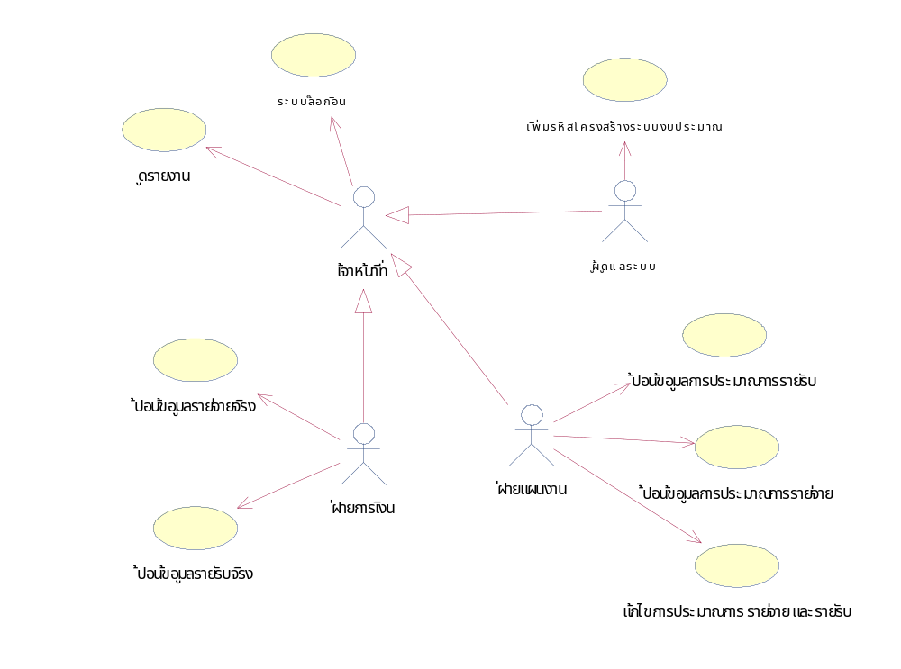
Use Case Diagram

Slide 9
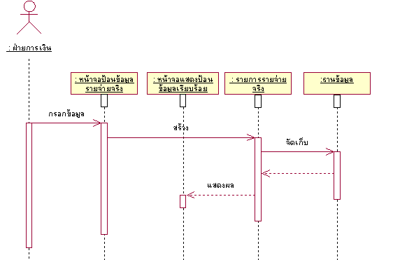
Sequence Diagram : การป้อนข้อมูลรายจ่ายจริง

Slide 10
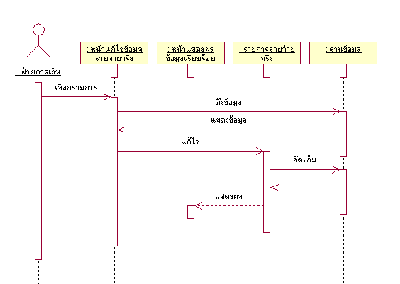
Sequence Diagram : การแก้ไขข้อมูลรายจ่ายจริง

Slide 11
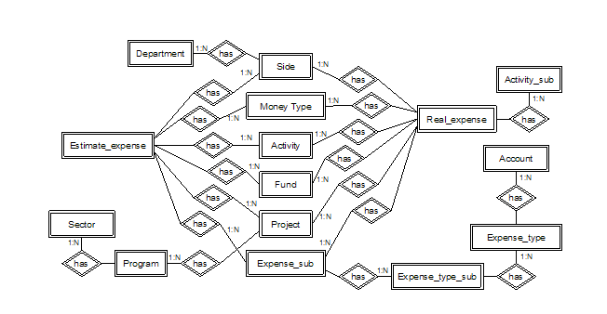
ระบบฐานข้อมูล : ER Diagram
ส่วนการประมาณการรายจ่าย และรายจ่ายจริง

Slide 12
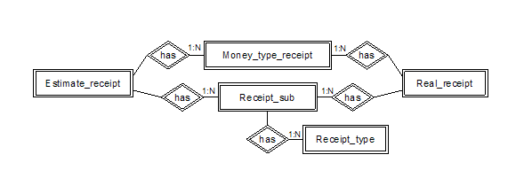
ระบบฐานข้อมูล : ER Diagram
ส่วนการประมาณการรายรับ และรายรับจริง

Slide 13
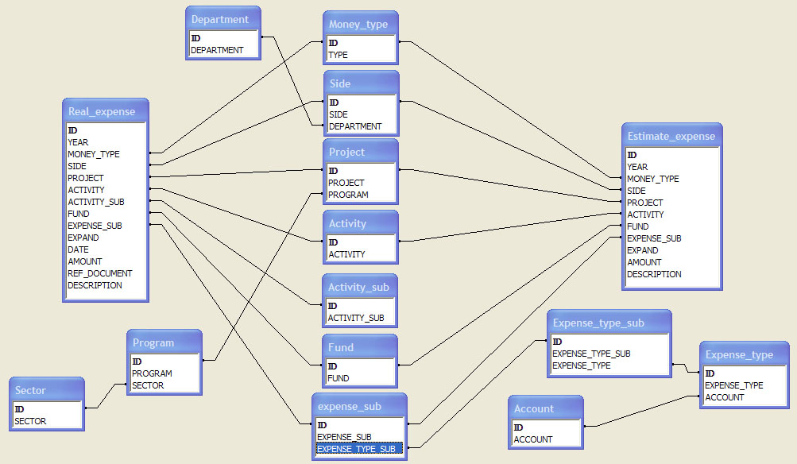
ระบบฐานข้อมูล : MySQL
ส่วนการประมาณการรายจ่าย และรายจ่ายจริง

Slide 14
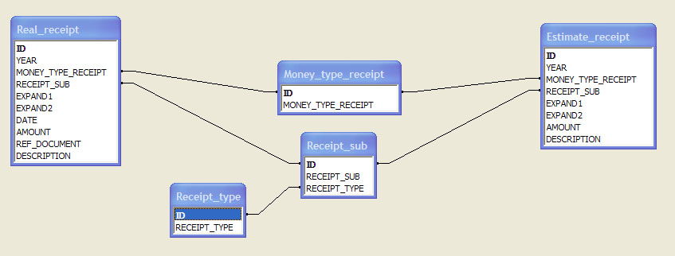
ระบบฐานข้อมูล : MySQL
ส่วนการประมาณการรายรับ และรายรับจริง

Slide 15
ส่วนประกอบของระบบ
PHP Script Language V5.0.4
MySQL Database V4.1.12a
Apache Web Server V2.0.54
phpMyAdmin Database Manager V2.6.2
Browser (Client)

Slide 16
การใช้งานระบบ

Slide 17
Site Map ของระบบ
รายงาน
  รายงานการประมาณการรายจ่าย
  รายงานการประมาณการรายรับ
  รายงานรายจ่ายจริง
  รายงานรายรับจริง
เพิ่มรายการ
  เพิ่มรายการการประมาณการรายจ่าย
  เพิ่มรายการการประมาณการรายรับ
  เพิ่มรายการรายจ่ายจริง
  เพิ่มรายการรายรับจริง
แก้ไข/ลบ
  รายการการประมาณการรายจ่าย
  รายการการประมาณการรายรับ
  รายการรายจ่ายจริง
  รายการรายรับจริง
ผู้ดูแล
  เมนูแก้ไข/ลบ/เพิ่มรายการ ระบบข้อมูลพื้นฐาน
  เกี่ยวกับผู้ใช้งาน
ฝ่ายแผนงาน ฝ่ายการเงิน ผู้ดูแลระบบ

Slide 18
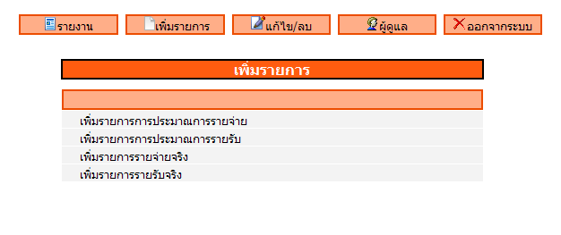
ขั้นตอนการเพิ่มรายการประมาณการรายจ่าย
(ฝ่ายแผนงาน)

Slide 19
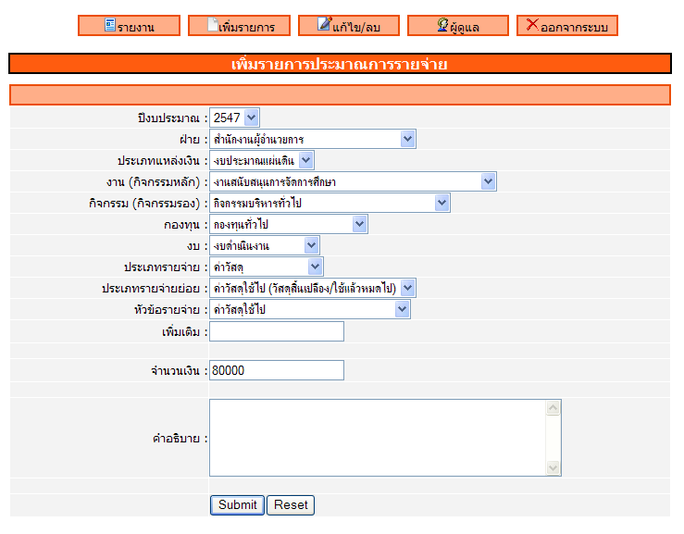
ขั้นตอนการเพิ่มรายการประมาณการรายจ่าย (ต่อ)
(ฝ่ายแผนงาน)

Slide 20
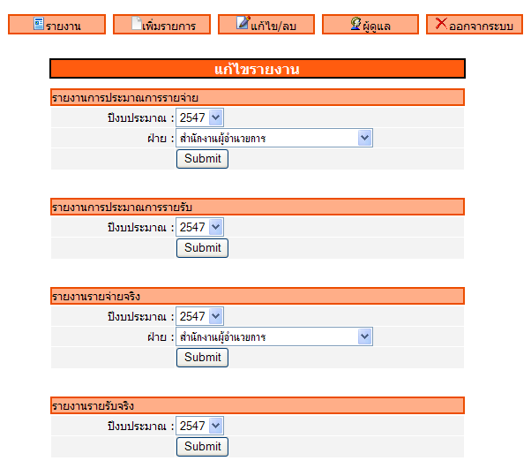
ขั้นตอนการแก้ไขรายการการประมาณการรายจ่าย
(ฝ่ายแผนงาน)

Slide 21
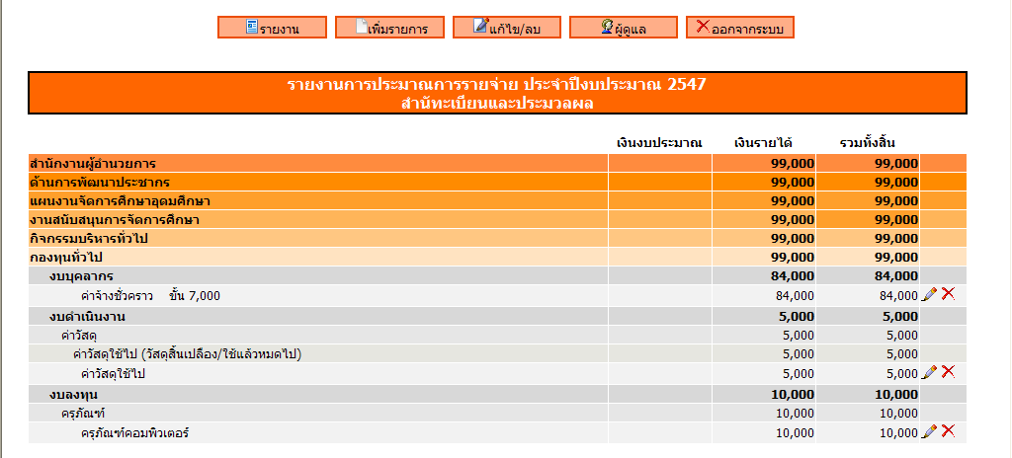
ขั้นตอนการแก้ไขรายการการประมาณการรายจ่าย (ต่อ)
(ฝ่ายแผนงาน)

Slide 22
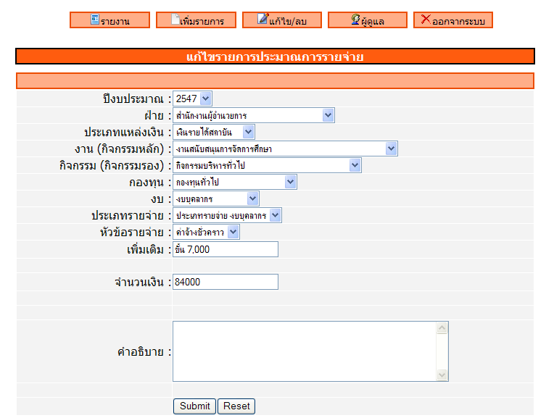
ขั้นตอนการแก้ไขรายการการประมาณการรายจ่าย (ต่อ)
(ฝ่ายแผนงาน)

Slide 23
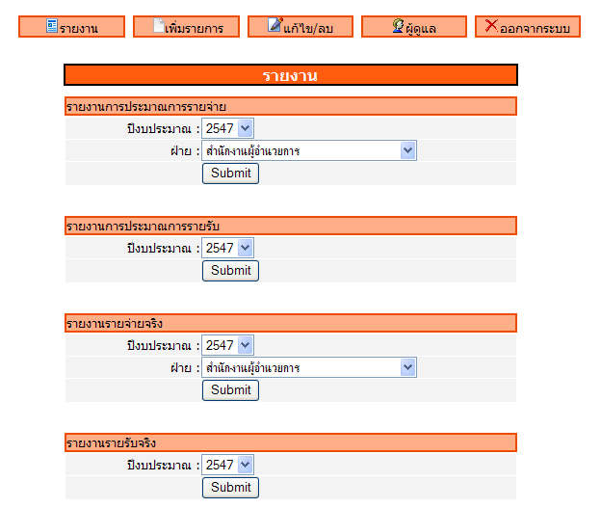
ขั้นตอนการแสดงรายงาน
(ฝ่ายแผนงาน)

Slide 24
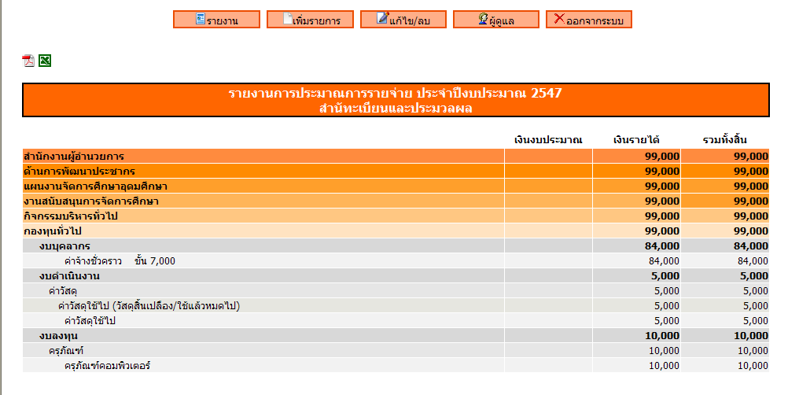
ขั้นตอนการแสดงรายงาน (ต่อ)
(ฝ่ายแผนงาน)

Slide 25
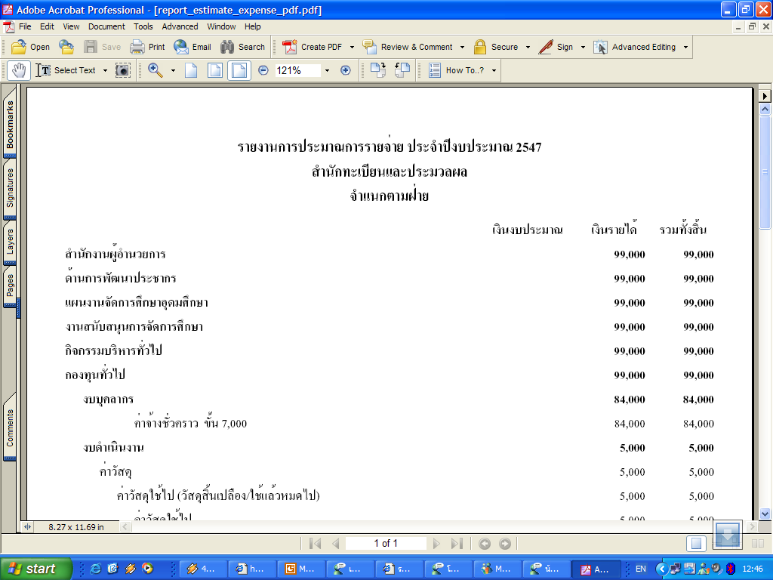
รายงานในรูปแบบ PDF

Slide 26
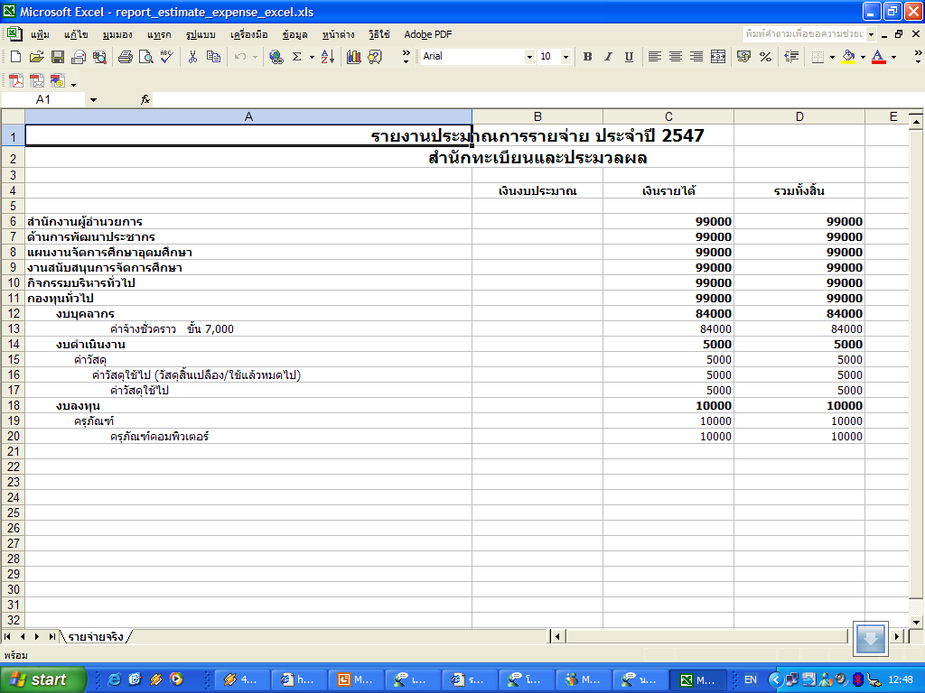
รายงานในรูปแบบ Excel

Slide 27
ขั้นตอนการเพิ่มรายการรายรับจริง
(ฝ่ายการเงิน)

Slide 28
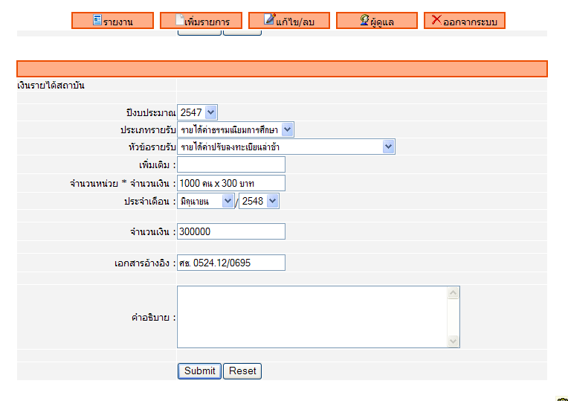
ขั้นตอนการเพิ่มรายการรายรับจริง (ต่อ)
(ฝ่ายการเงิน)

Slide 29
ขั้นตอนการแก้ไขรายการรายรับจริง
(ฝ่ายการเงิน)

Slide 30
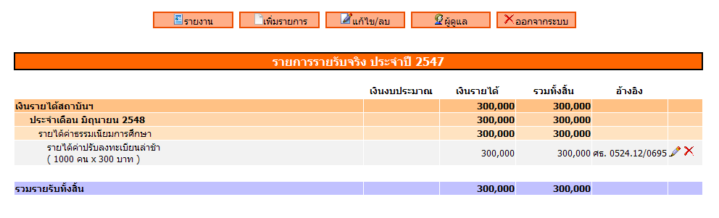
ขั้นตอนการแก้ไขรายการรายรับจริง (ต่อ)
(ฝ่ายการเงิน)

Slide 31
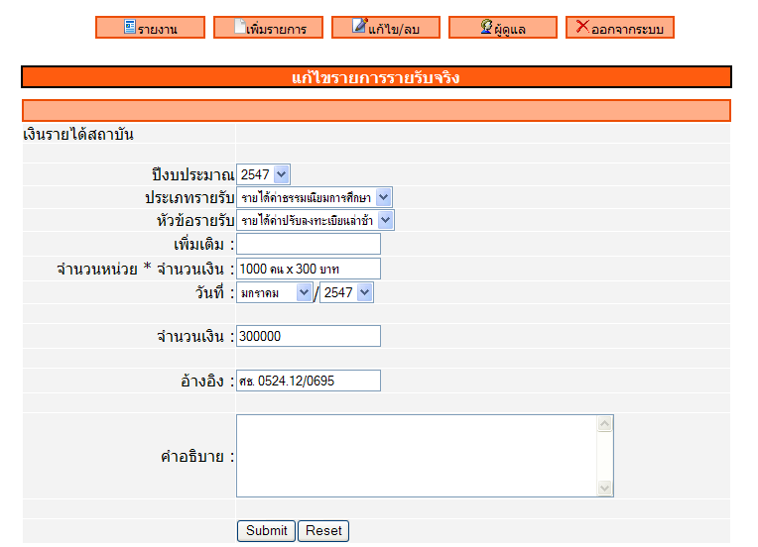
ขั้นตอนการแก้ไขรายการรายรับจริง (ต่อ)
(ฝ่ายการเงิน)

Slide 32
ขั้นตอนการแสดงรายงาน
(ฝ่ายแผนงาน)

Slide 33
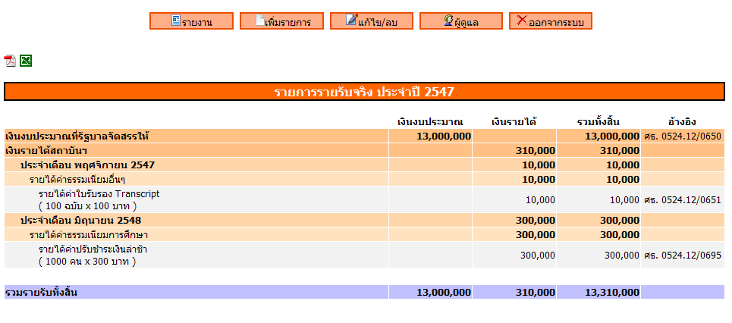
ขั้นตอนการแสดงรายงาน (ต่อ)
(ฝ่ายแผนงาน)

Slide 34
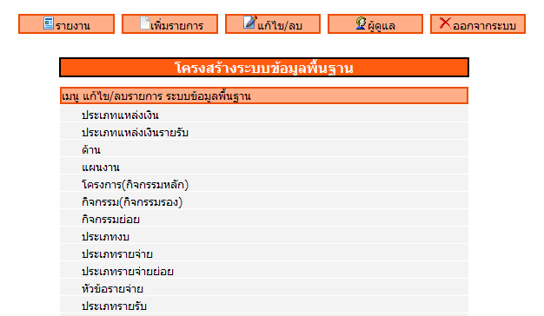
ขั้นตอนการเพิ่มข้อมูลพื้นฐาน ประเภทงบ
(ผู้ดูแลระบบ)

Slide 35
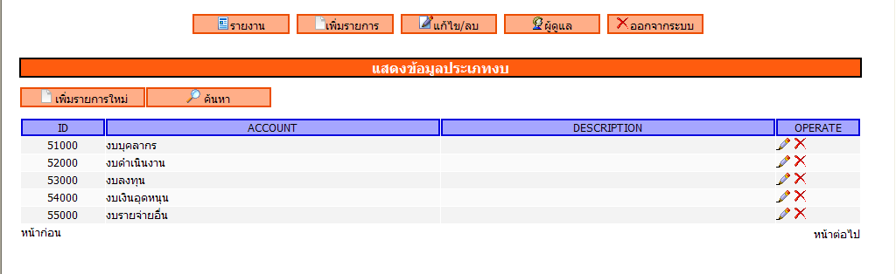
ขั้นตอนการเพิ่มข้อมูลพื้นฐาน ประเภทงบ (ต่อ)
(ผู้ดูแลระบบ)

Slide 36
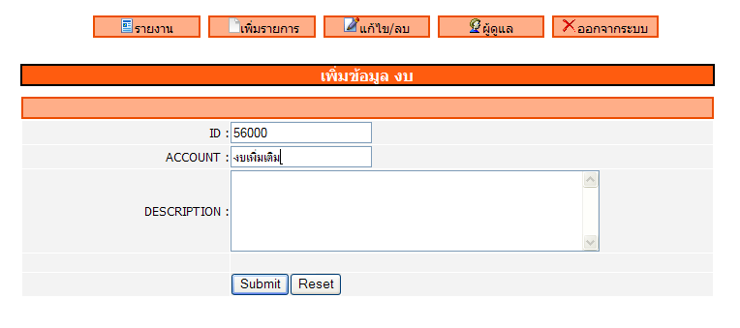
ขั้นตอนการเพิ่มข้อมูลพื้นฐาน ประเภทงบ (ต่อ)
(ผู้ดูแลระบบ)

Slide 37
สรุปการดำเนินโครงงาน
ได้ทำการศึกษาและวิเคราะห์ระบบการทำงานจริง แล้วออกแบบเพื่อพัฒนาเป็นระบบสารสนเทศ
ได้จัดทำระบบเพื่อใช้งานสำหรับหน่วยงาน สำนักทะเบียนและประมวลผล สถาบันเทคโนโลยีพระจอมเกล้าเจ้าคุณทหารลาดกระบัง
ได้พัฒนาระบบออกมาในรูปแบบ Web Application
ได้พัฒนาระบบให้สามารถจัดทำรายงานออกมาในรูปแบบที่หลากหลาย เพื่อรองรับความต้องการของผู้ใช้งาน

Slide 38
ข้อเสนอแนะสำหรับการพัฒนาต่อ
การขยายระบบให้ครอบคลุมการทำงาน สำหรับทั้งสถาบัน
การเพิ่มเติมระบบในเรื่องอื่นๆ ที่สามารถใช้ฐานข้อมูลเดียวกันได้ อย่างเช่น การเบิกจ่ายอุปกรณ์
การเชื่อมโยงระบบหลายๆ ระบบเข้าด้วยกัน
การจัดทำรายงานสรุปในระดับที่แตกต่างกัน
การจัดทำรายงานออกมาในรูปแบบเอกสารอื่นที่หลากหลายมากขึ้น

Slide 39
Q&A
Q&A

